Slide 1
Високопрецизно токозахранване за магнитните модули в LHC
Как доставяме 18000 ампера постоянен ток с точност 0.0001% - устройства, системи и метрология
Николай Беев, SY-EPC-HPM
19/09/2024

Slide 2
Високопрецизно токозахранване за магнитните модули в LHC
Метрология
  Мерни единици и величини – дефиниции и реализация
  Еталони за електрически величини
  Измерителни устройства за електрически величини. Основни характеристики
Електрическо захранване на резистивни и свръхпроводящи магнити за ускорители - преобразуватели на мощност
  Видове преобразуватели на мощност за различни ускорители и магнити
  Изисквания за прецизност в LHC и HL-LHC
Високопрецизно измерване на високи токове – постояннотокови измервателни трансформатори (DCCT)
Аналого-цифрово преобразуване и цифрово регулиране
Системно ниво - технически предизвикателства и решения

Slide 3
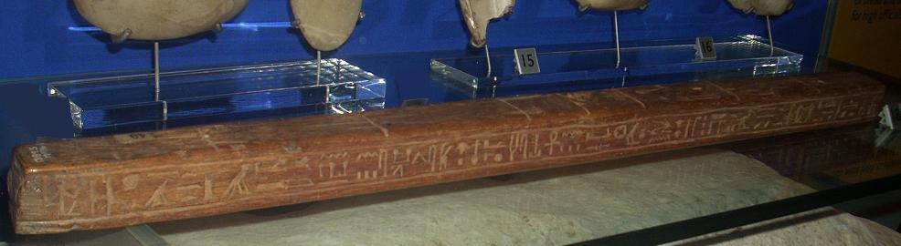
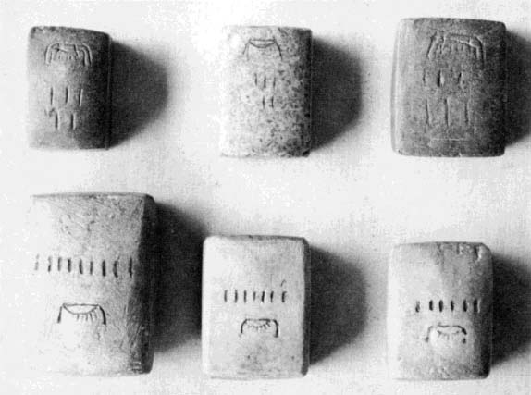
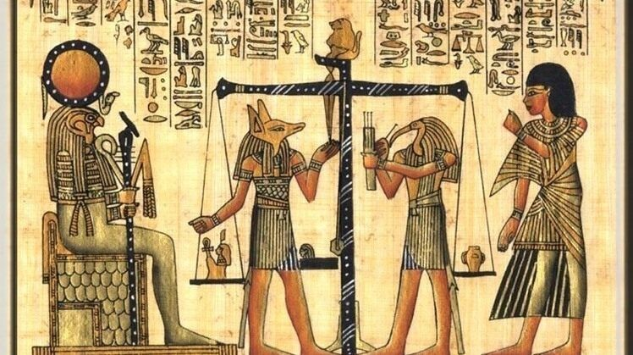
Накратко за метрологията
Наука за измерването (μέτρον + λόγος)
  Фундаментална (научна)
  Приложна (техническа, промишлена)
  Законодателна
Ранни сведения за мерки и теглилки – 3000 г. пр. Хр.
Съвременно развитие
  Метрична система – Франция – 1795 г.
  Конвенция за метъра – 1875 г., подписана в Париж от 17 държави
  Международна система мерни единици SI – 1960 г.
  Предефиниране на седемте основни единици в SI – 2019 г.

Slide 4
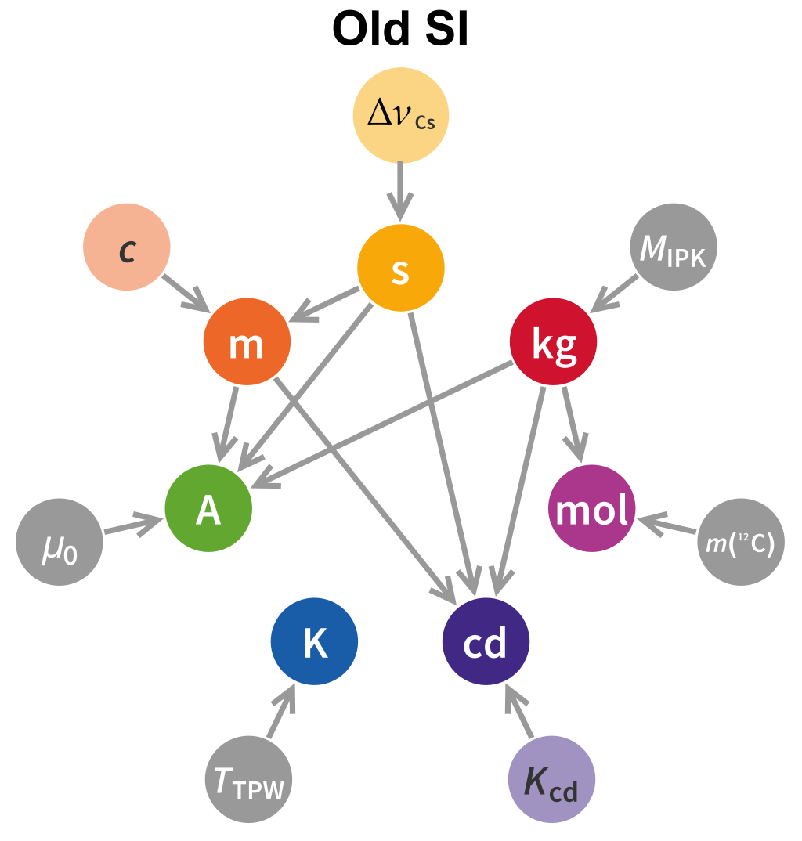
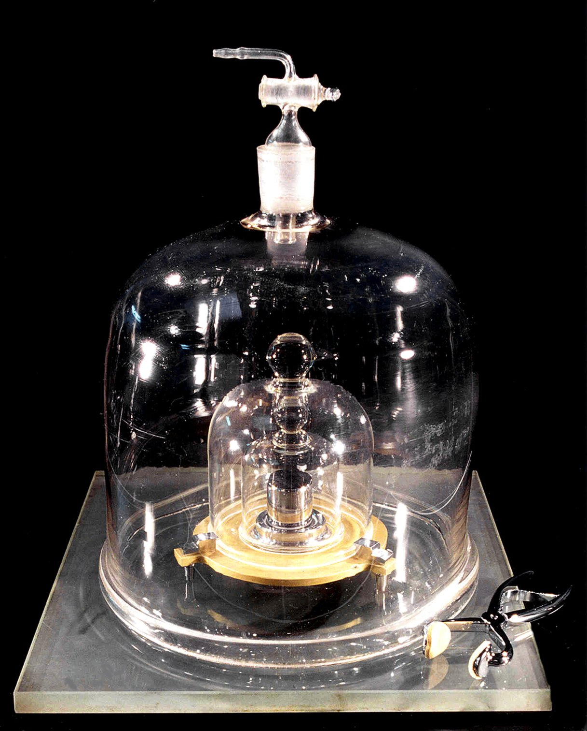
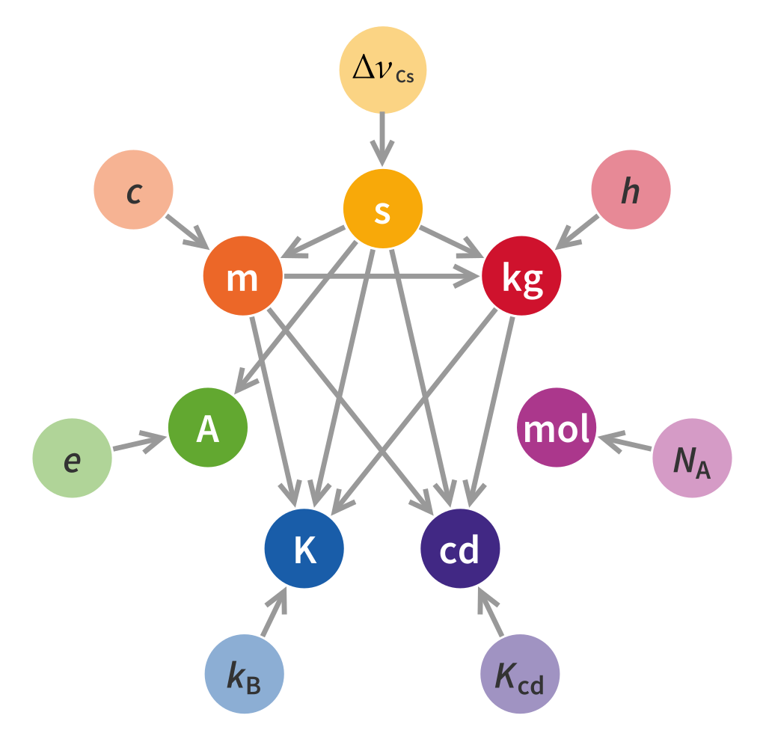
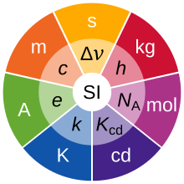
Основни единици в SI
Име | Означение | Мярка за | Определение
метър | m | Дължина | Единицата за дължина „метър“ се определя, като фиксираната числена стойност на скоростта на светлината във вакуум c се приема за 299 792 458, изразена в единицата m/s, където секундата се определя посредством ΔνCs, и се означава с „m“.
килограм | kg | Маса | Единицата за маса „килограм“ се определя, като фиксираната числена стойност на константата на Планк h се приема за 6,626 070 15 × 10⁻³⁴, изразена в единицата J s, равна на kg m² s⁻¹, където метърът и секундата се определят посредством c и ΔνCs, и се означава с „kg“.
секунда | s | Време | Единицата за време „секунда“ се определя, като фиксираната числена стойност на честотата на трептене на цезия ΔνCs, честотата на свръхфиния преход от непертурбираното основно състояние на атома на цезий 133, се приема за 9 192 631 770, изразена в единицата Hz, равна на s⁻¹, и се означава с „s“.
ампер | A | Електрически ток | Единицата за електричен ток „ампер“ се определя, като фиксираната числена стойност на елементарния заряд e се приема за 1,602 176 634 × 10⁻¹⁹, изразена в единицата C, равна на A s, където секундата се определя посредством ΔνCs, и се означава с „А“.
келвин | K | Термодинамична температура | Единицата за термодинамична температура „келвин“ се определя като фиксираната числена стойност на константата на Болцман k се приема за 1,380 649 × 10⁻²³, изразена в единицата J K⁻¹, равна на kg m² s⁻² K⁻¹, където килограмът, метърът и секундата се определят посредством h, c и ΔνCs, и се означава с „К“.
мол | mol | Количество вещество | Един мол съдържа точно 6,022 140 76 × 10²³ структурни единици. Това число е фиксираната числена стойност на константата на Авогадро N_{A}, изразена в единицата mol⁻¹, и се нарича „число на Авогадро“.
кандела | cd | Интензитет на светлината | Единицата за интензитет на светлина „кандела“ в определена посока се определя чрез фиксираната числена стойност на светлинната ефективност на монохроматичното излъчване с честота 540 × 10¹² Hz, K_{cd} се приема за 683, изразена в единицата lm W⁻¹, която е равна на cd sr W⁻¹ или на cd sr kg⁻¹ m⁻² s³, където килограмът, метърът и секундата се определят посредством h, c и ΔνCs, и се означава с „cd“.
Преди 2019
След 2019

Slide 5
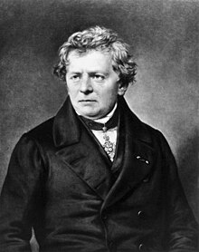

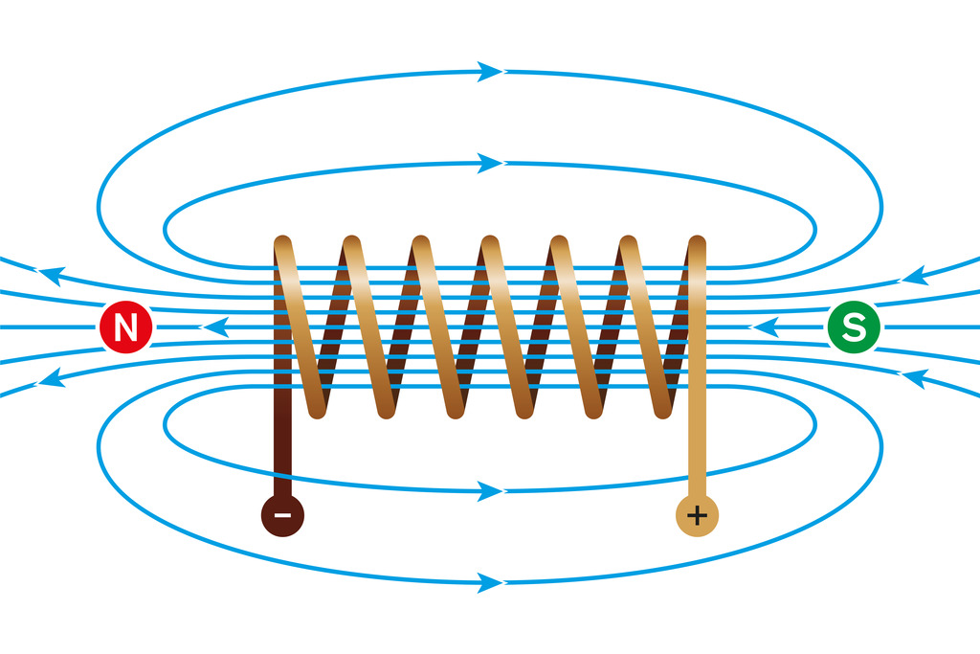
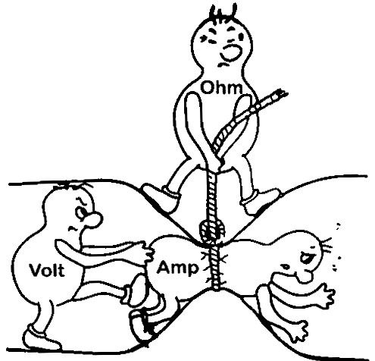
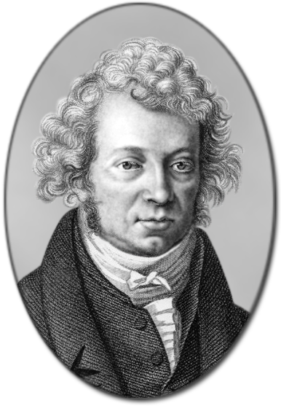
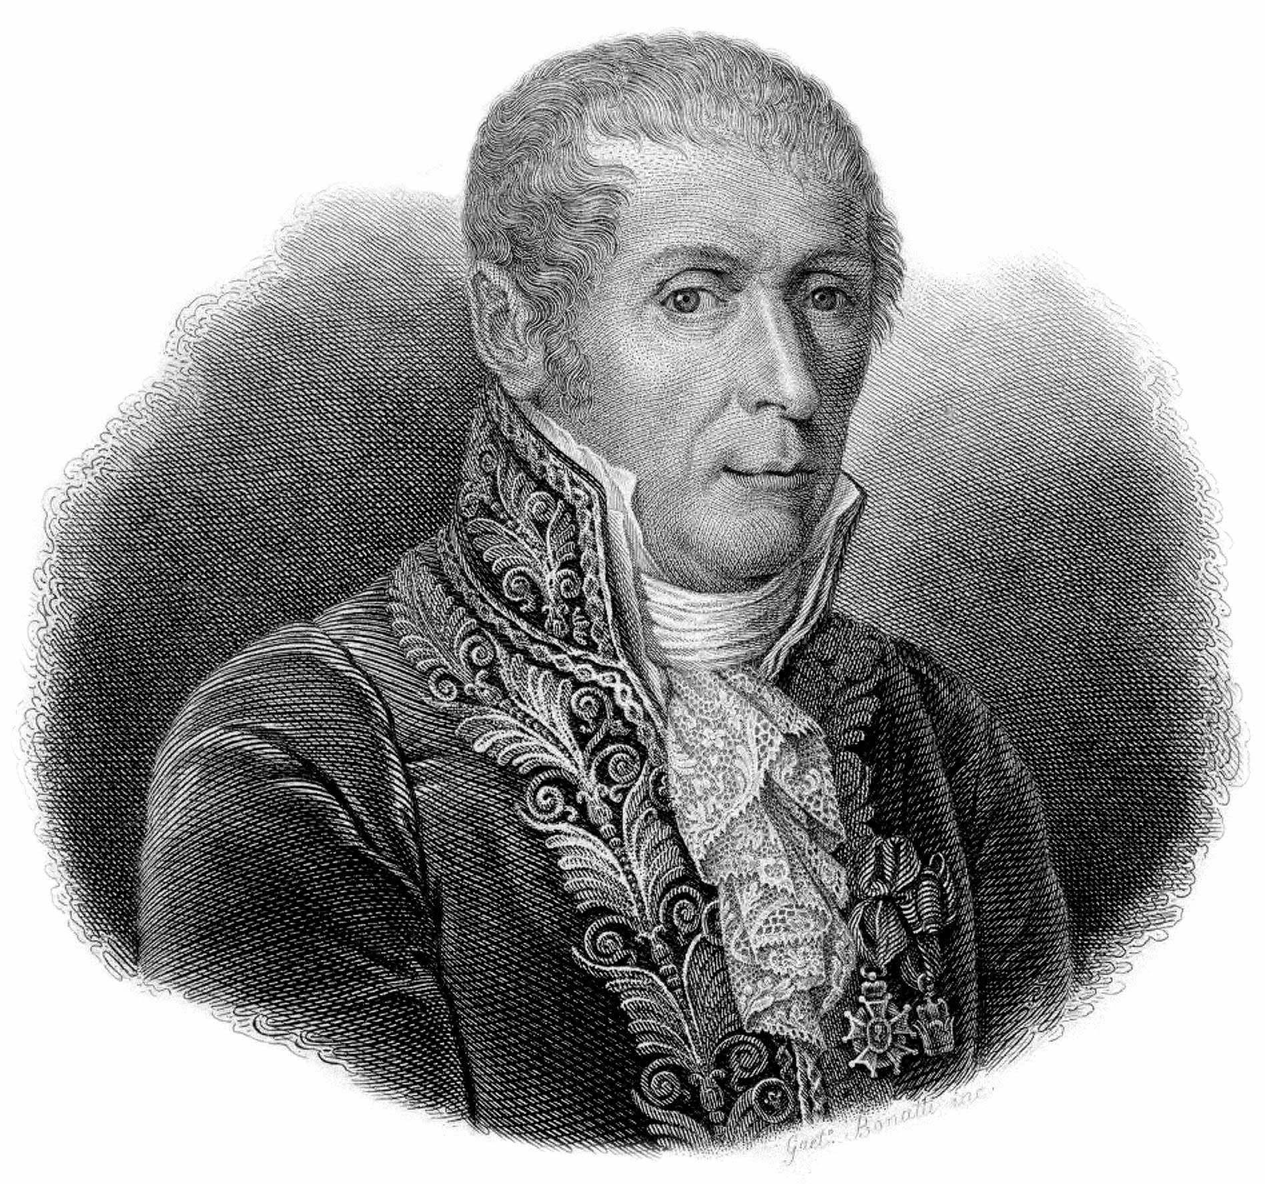
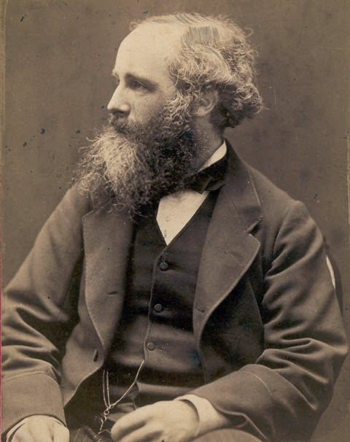
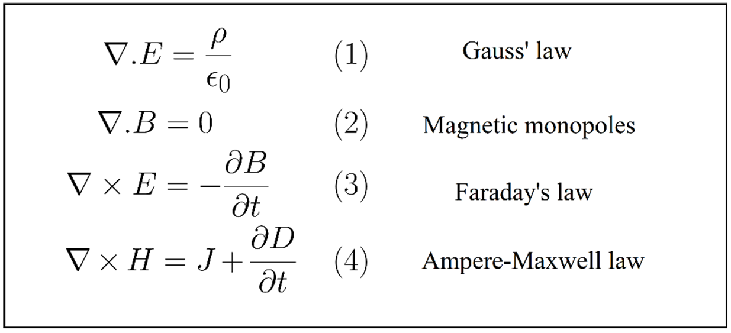
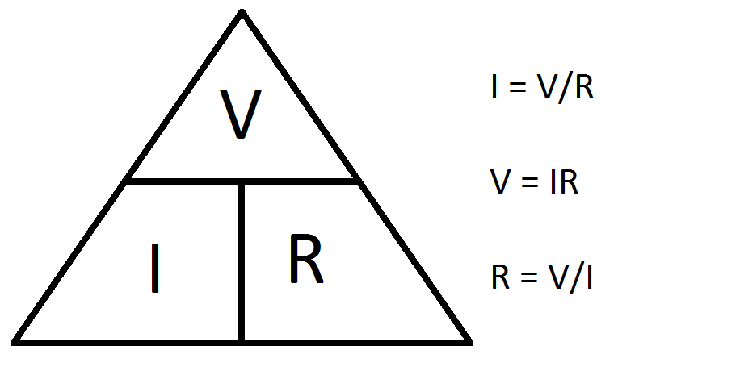
Електромагнитни величини и единици
Мярка за | Име | Означение | Изразяване чрез основни единици
Мощност | ват | W | J/s = kg.m²/s³
Електрически заряд | кулон | C | A·s
Електрически потенциал | волт | V | J/C = kg m²/A s³
Електрическо съпротивление | ом | Ω | V/A = kg·m²/s³·A²
Електрическа проводимост | сименс | S | Ω ⁻¹ = kg⁻¹ m⁻² s³ A²
Електрически капацитет | фарад | F | A²·s⁴/kg·m²
Магнитен поток | вебер | Wb | kg m²/s² A
Магнитна индукция | тесла | T | Wb/m² = kg/s² A
Индуктивност | хенри | H | kg m²/s² A²
 | …
електро-
Георг Симон Ом
(1789 – 1854 г.)
магнетизъм
Алесандро Волта
(1745 – 1827 г.)
Андре-Мари Ампер
(1775 – 1836 г.)
Джеймс Кларк Максуел
(1831 – 1879 г.)
Уравнения на Максуел
Закон на Ом

Slide 6
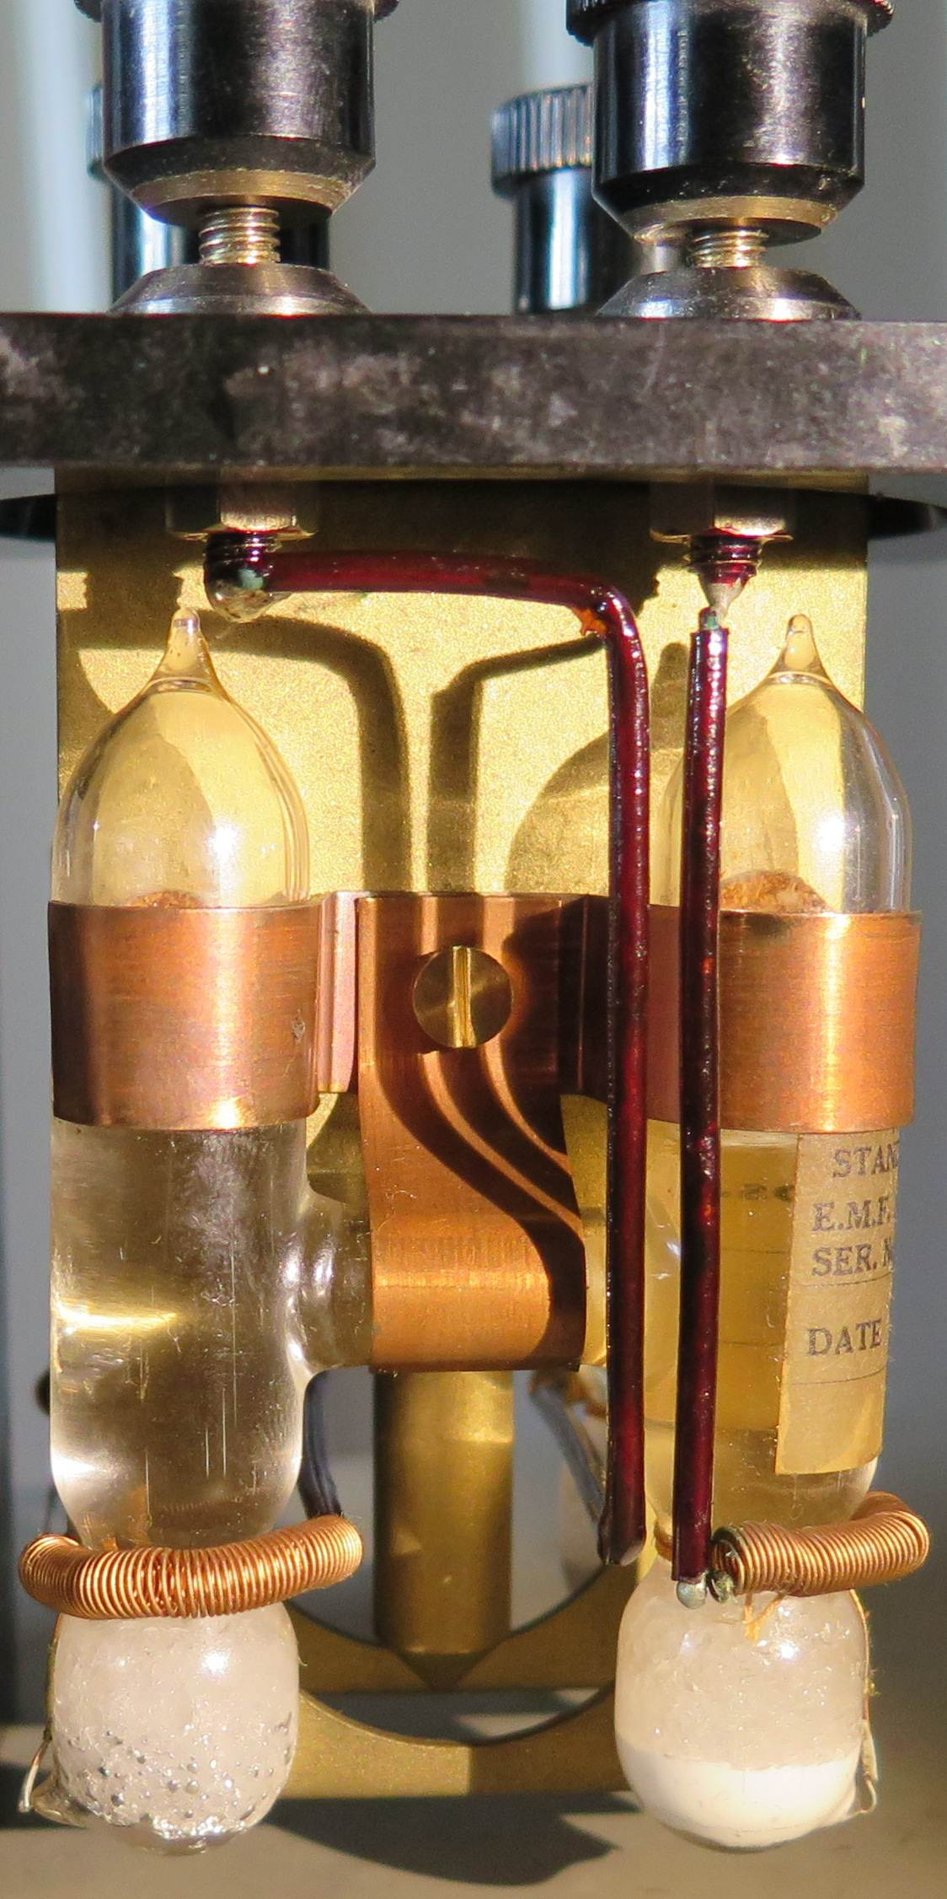
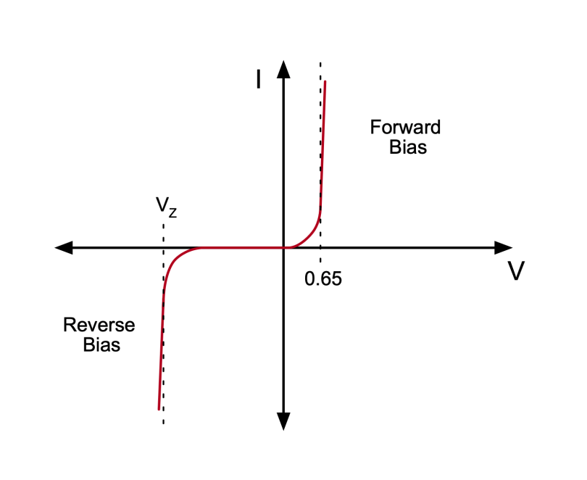
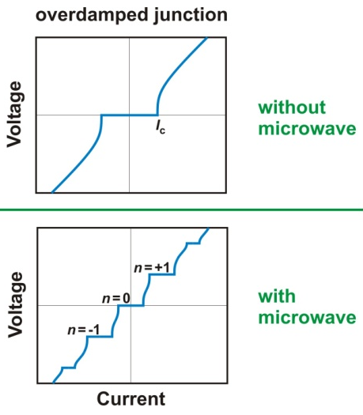
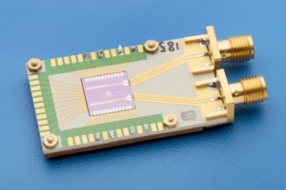
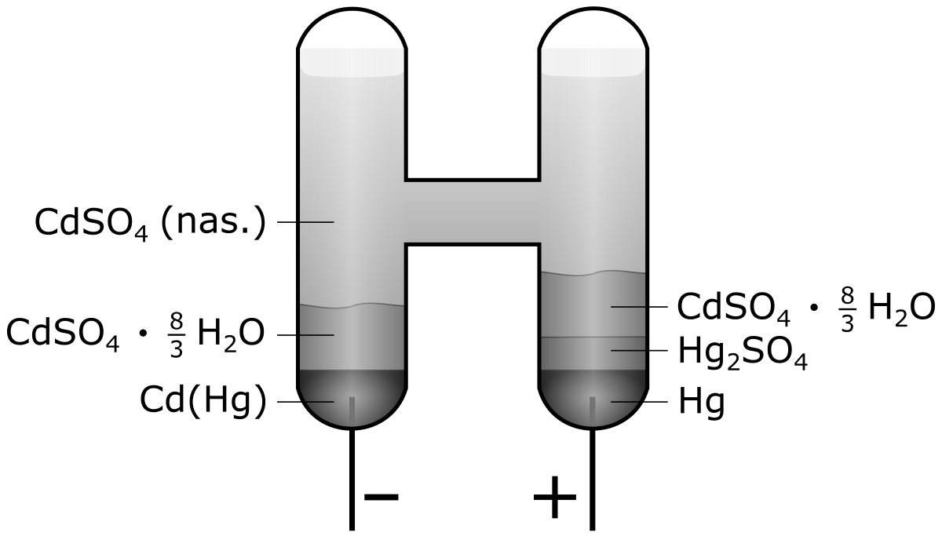
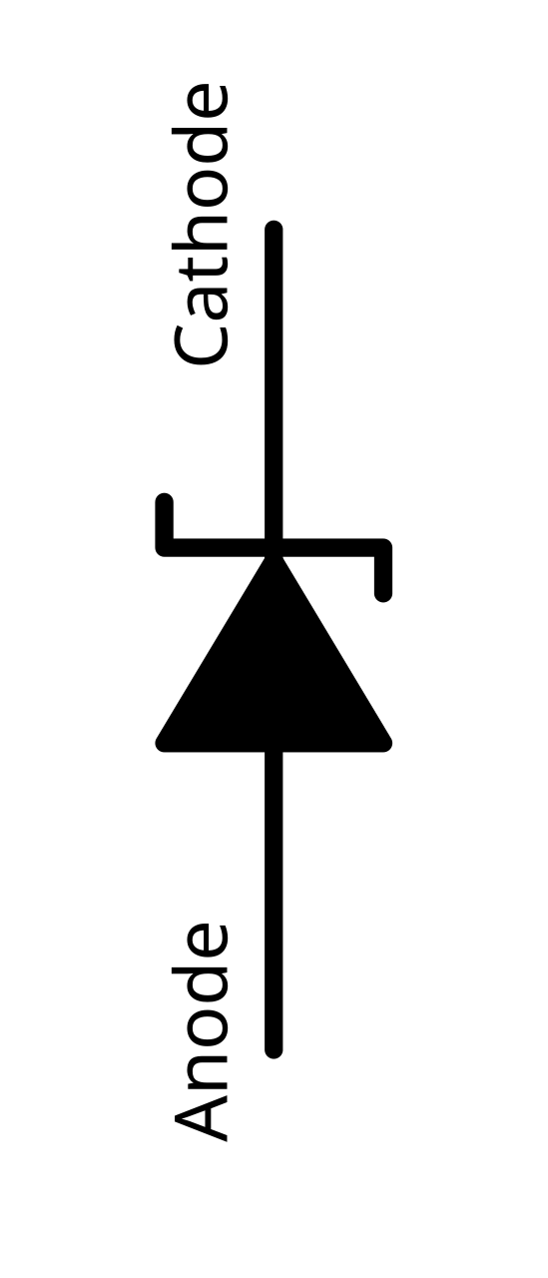
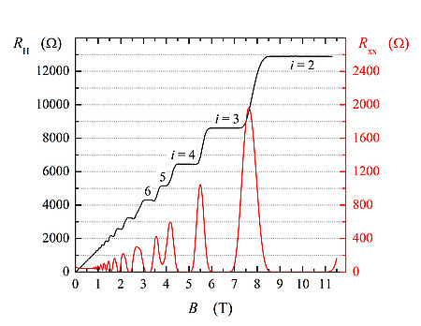
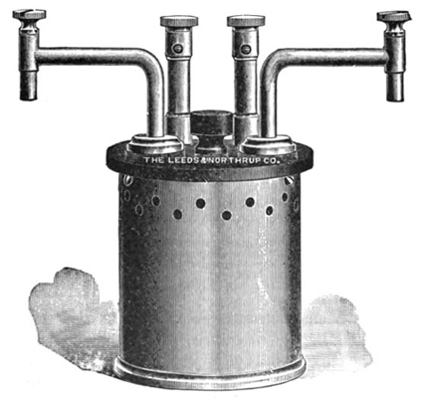
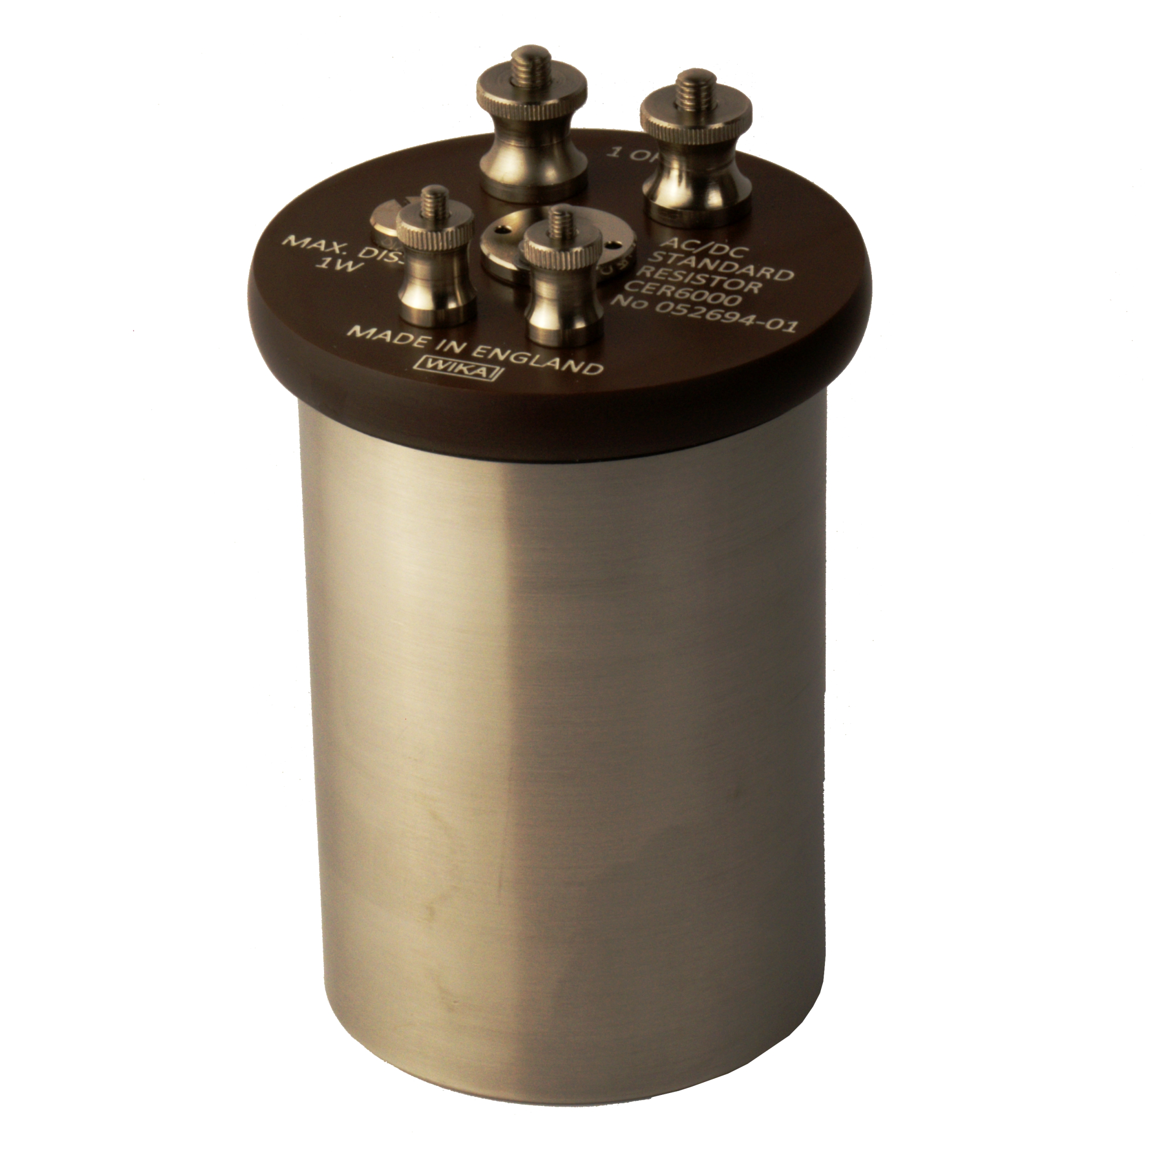
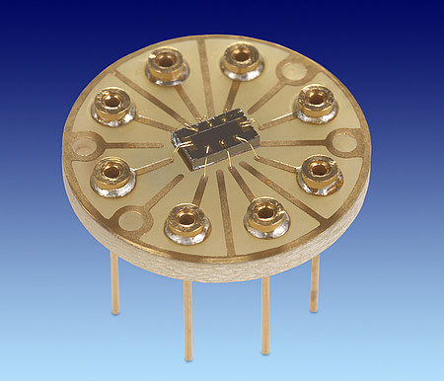




Еталони за електрически величини
еталон за
честота
V
$$U_{J}=nfK_{J}$$
Физичен закон
$$K_{J}=\frac{2e}{h}=483 597.848 4... {10}^{9} Hz V^{−1}$$
U = 1.018638 V
Ефект на Джоузефсън (1962 г.)
Нобелова награда - 1973 г.
Клетка на Уестън (1893 г.)
Ценеров диод (~1950 г.)
$$R_{H}=\frac{h}{e^{2}n}$$
Физичен
закон
Ω
$$R_{K}=\frac{h}{e^{2}}=25812.80745 Ω$$
Квантов ефект на Хол - фон Клицинг (1980 г.)
Нобелова награда - 1985 г.
Еталонни резистори

Slide 7
Метрологичната пирамида
(<0.000001% >$500000)
Първична реализация: ефект на Джоузефсън, квантов ефект на Хол, цезиеви фонтани, баланс на Кибъл
SI
unit
референтни еталони
Ценерови еталони за напрежение,
еталонни резистори, токови компаратори, AC/DC трансферни еталони, цезиеви и рубидиеви атомни еталони за честота
точност
цена
проследимост
работни
(трансферни) еталони
Мултифункционални калибратори, високопрецизни цифрови уреди, автоматизирани тестови установки
прецизни източници и калибратори
лабораторни устройства
преносими мултифункционални уреди, захранвания, източници на сигнали
(1% <$1000)

Slide 8
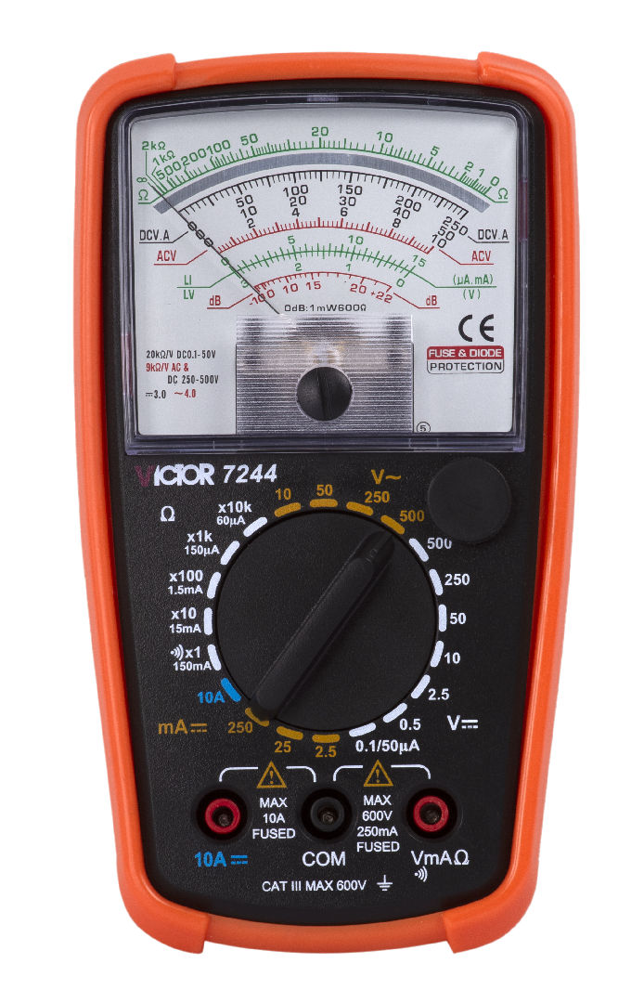
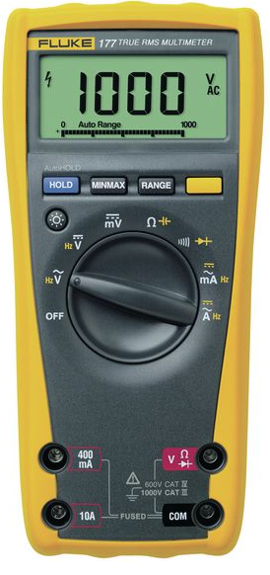
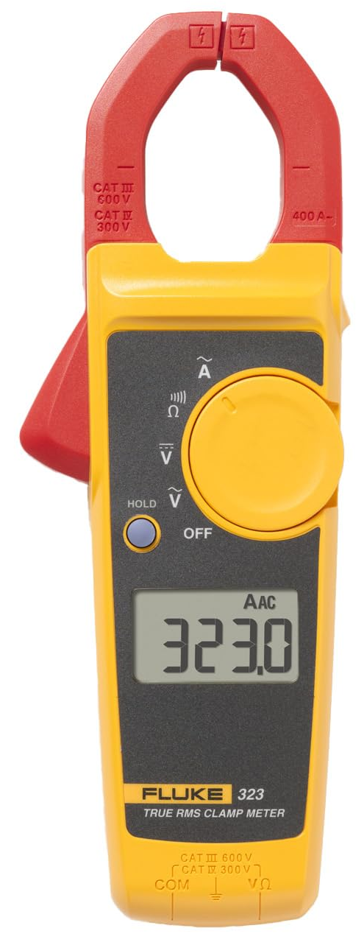
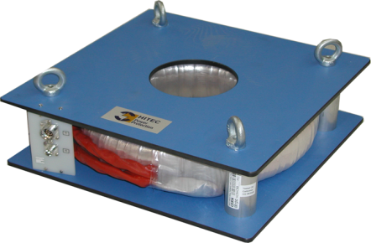
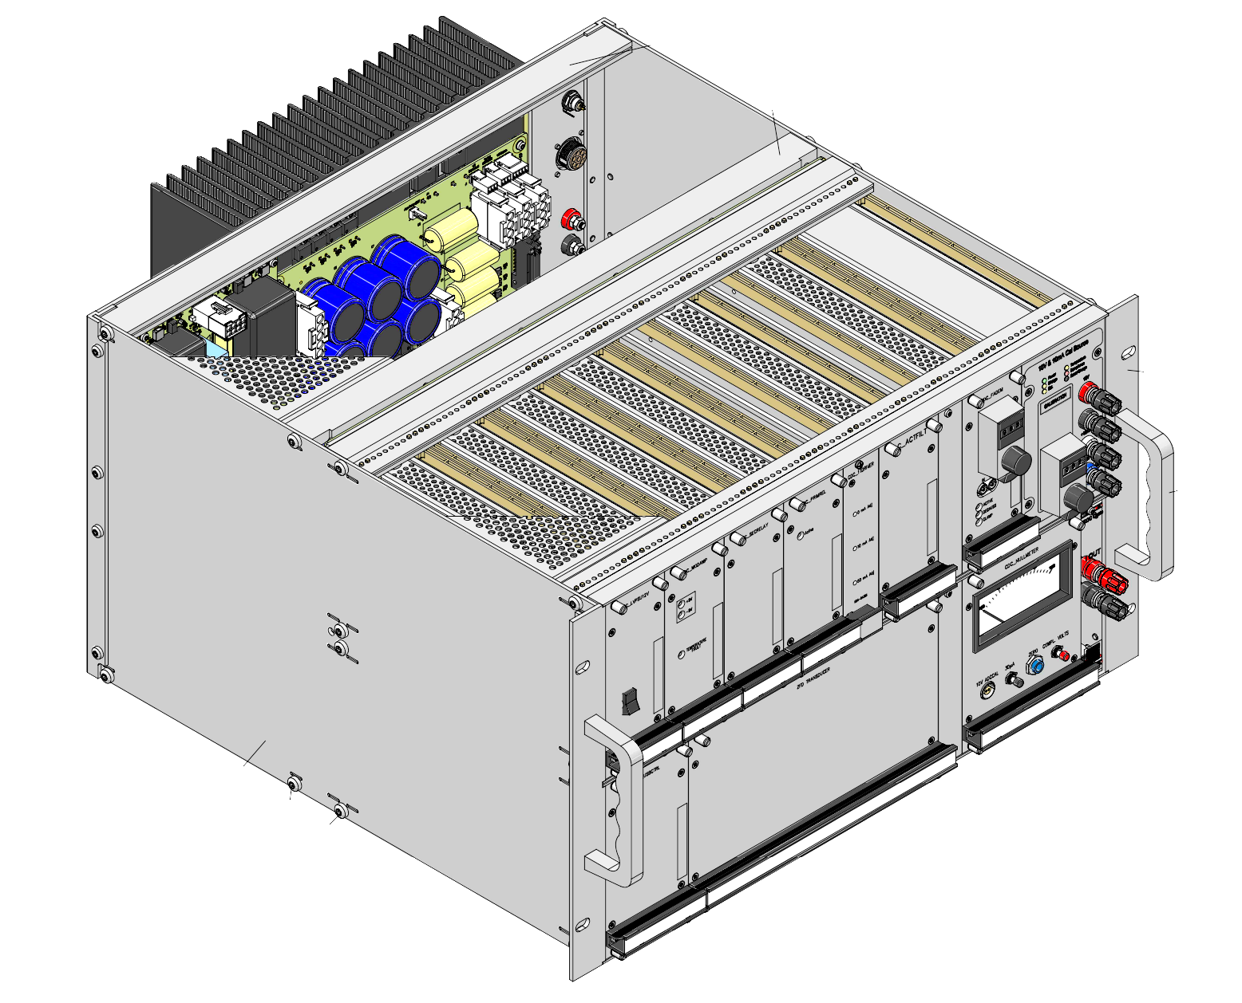
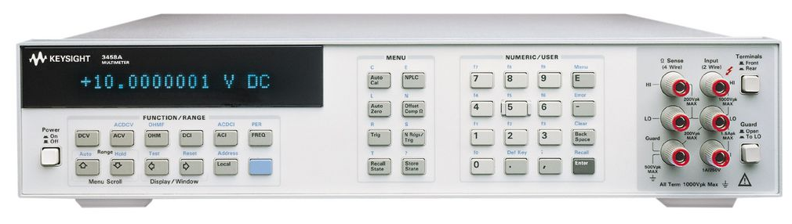

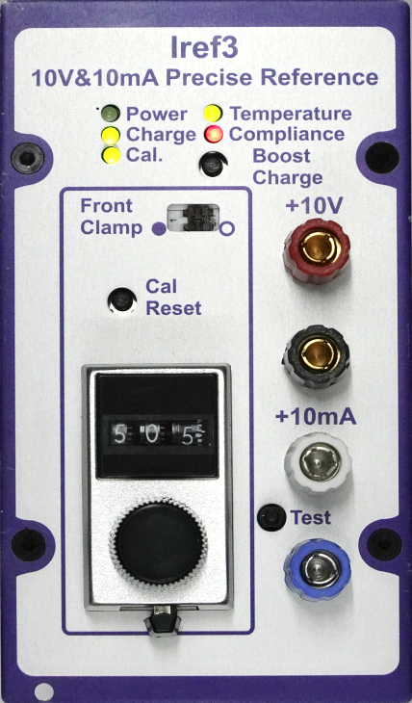
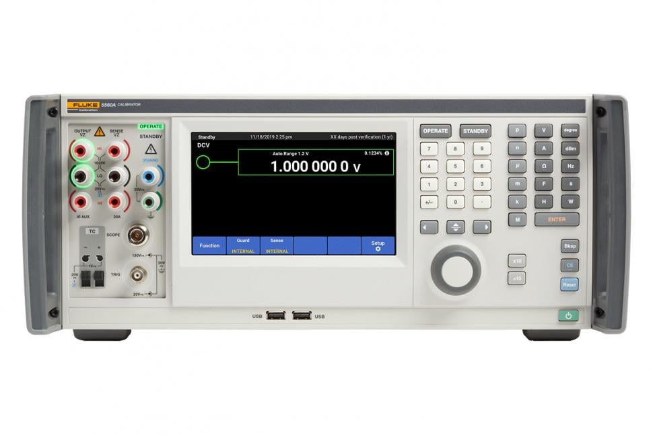
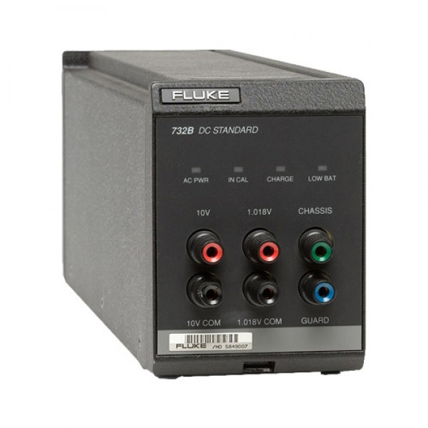
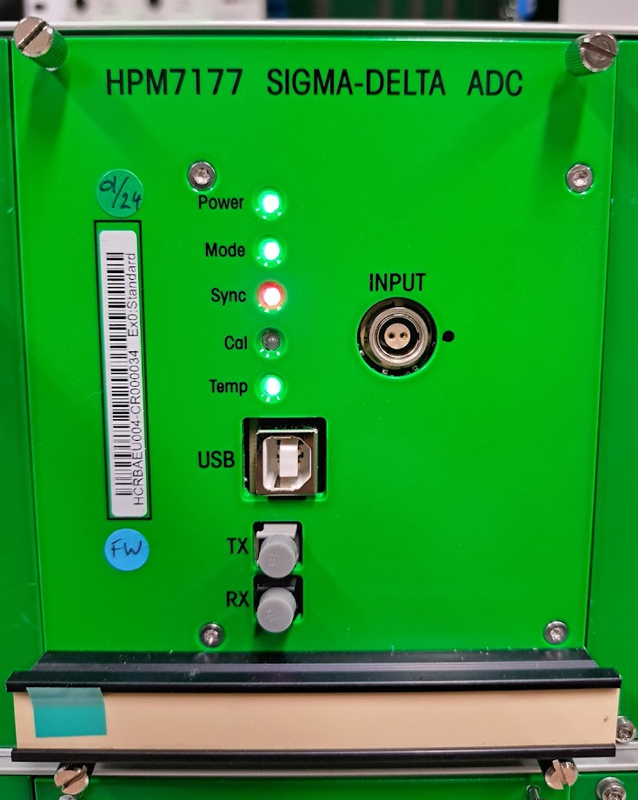
Електронни измерителни устройства
Специални устройства
в ЦЕРН
Преобразуване на величини
Вградени еталони (U, R)
Чувствителност / резолюция
Обхвати, динамичен обхват
Време за измерване
Прецизност / точност
Линейност
Калибрация
Цена, експлоатация, поддръжка
DCCT
калибратор
за ток (0-10А)
еталон
10 V
10 mA
еталони
калибратор
АЦП

Slide 9
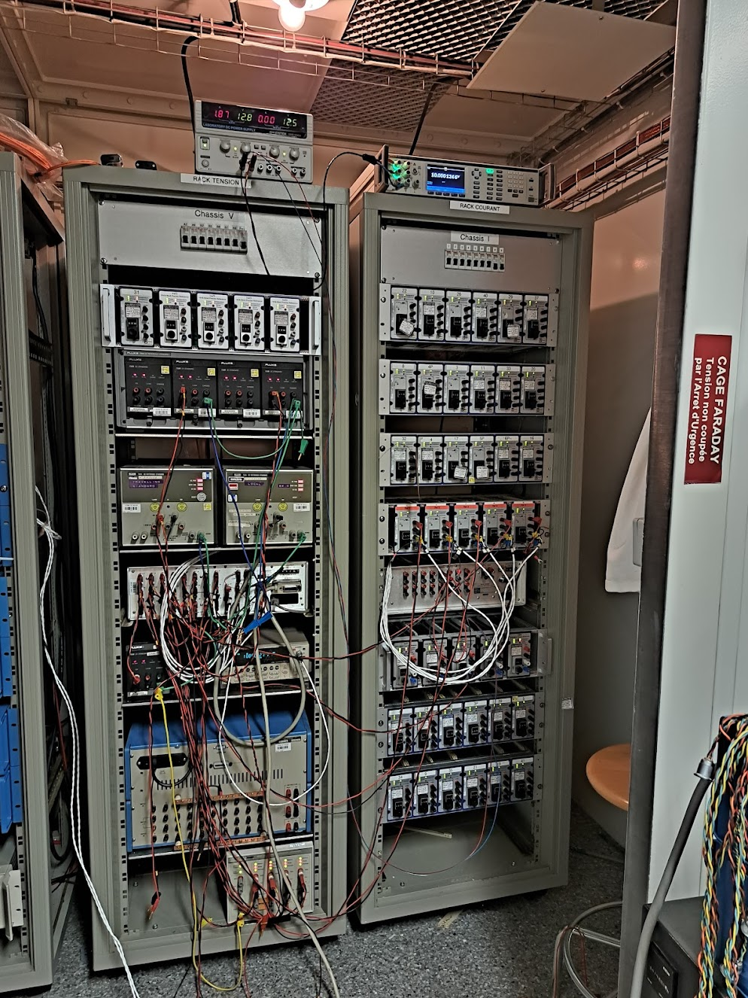
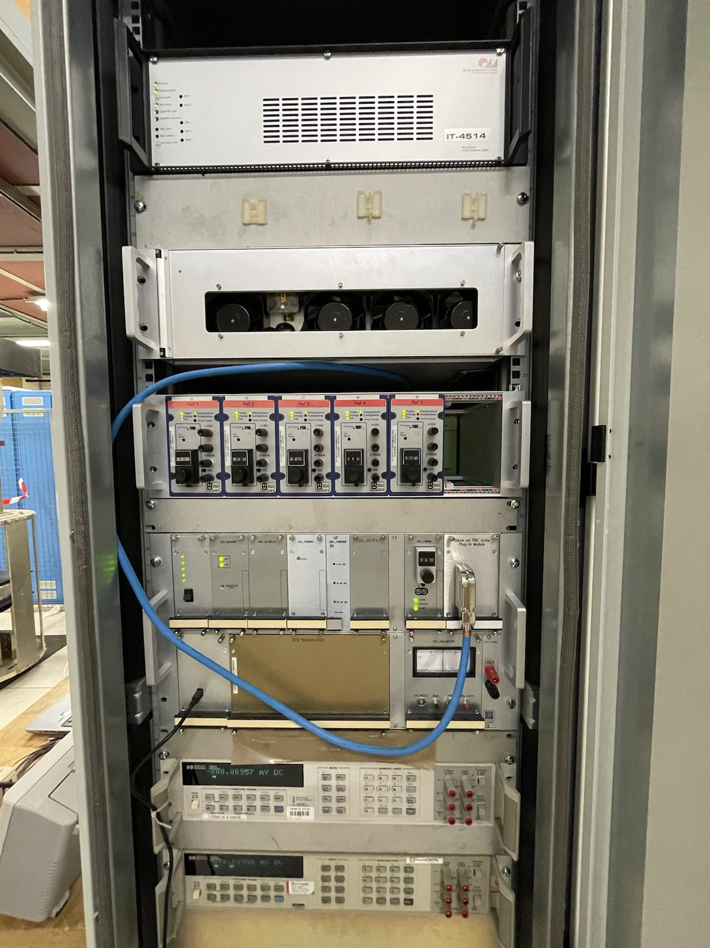
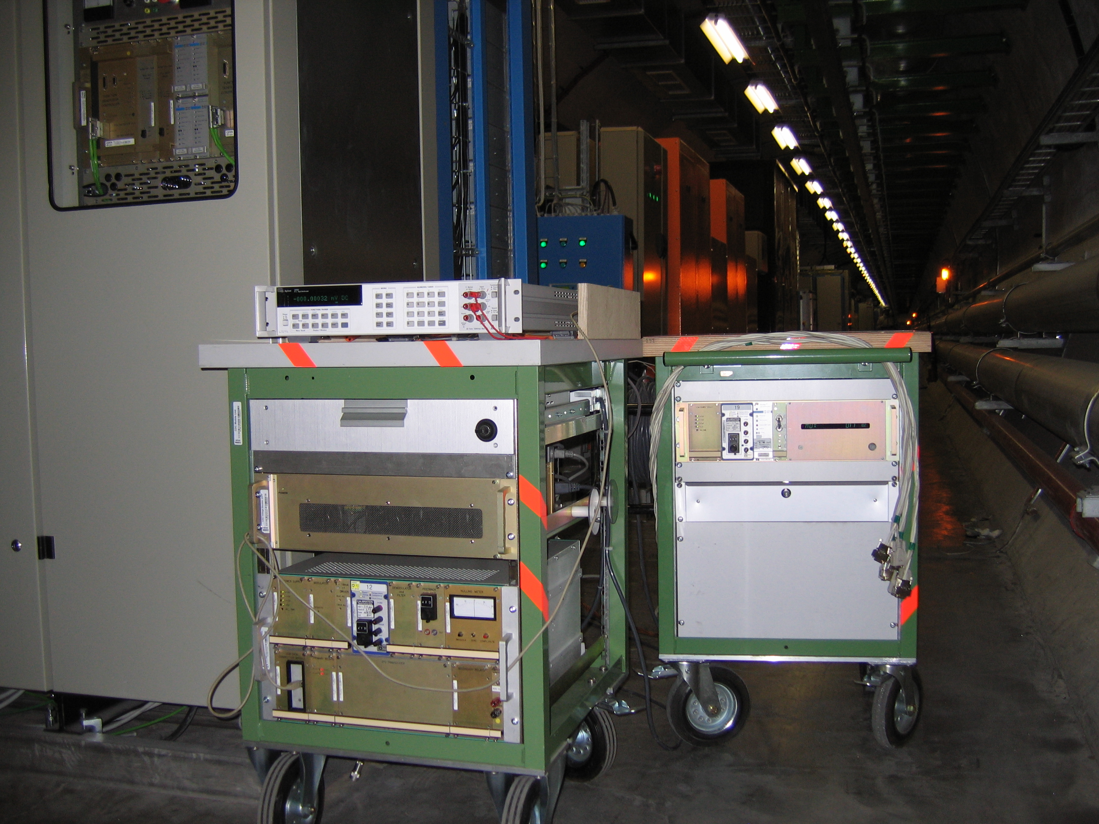
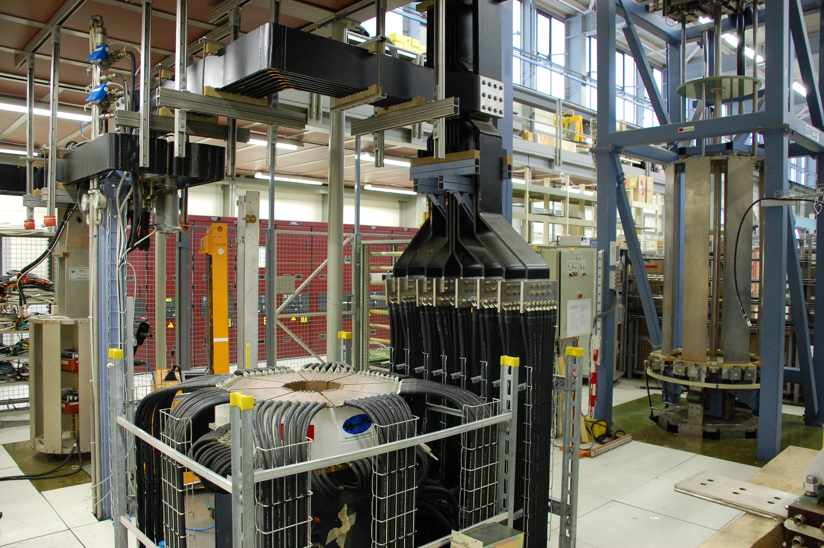
Метрологична инфраструктура в ЦЕРН
Мобилен калибратор за ток (0-10 А)
в тунела на LHC
Референтни и работни
еталони за напрежение и ток
Годишна калибрация в METAS
(Берн, Швейцария)
Референтна установка за тестване
и калибрация на постояннотокови
измерителни трансформатори (DCCT)
за HL-LHC
Референтна установка за тестване на
DCCT с ток до 24 килоампера

Slide 10
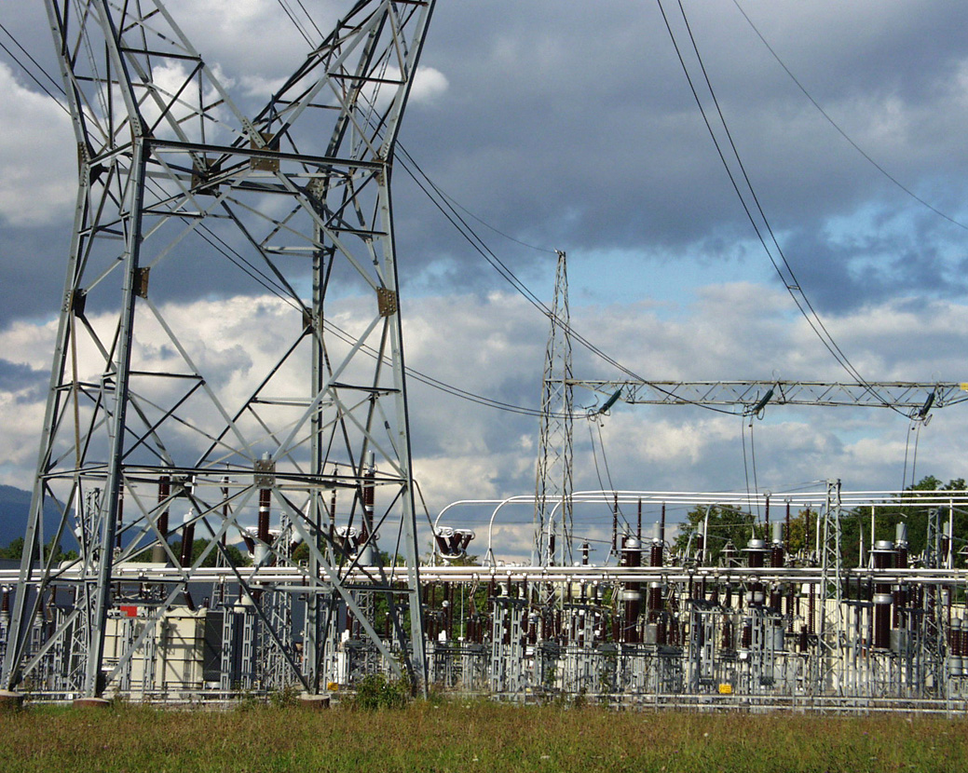
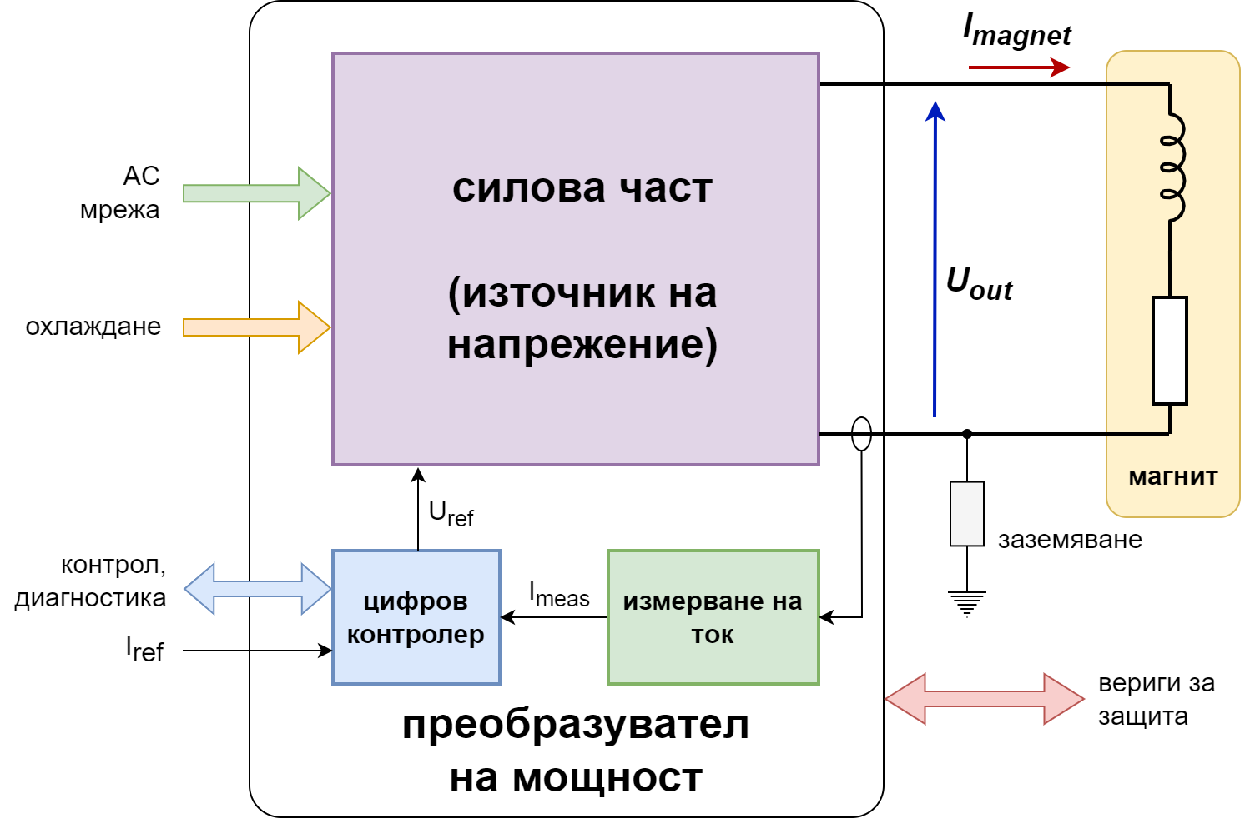
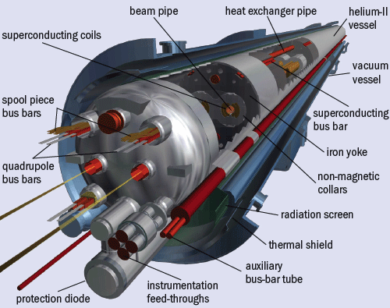



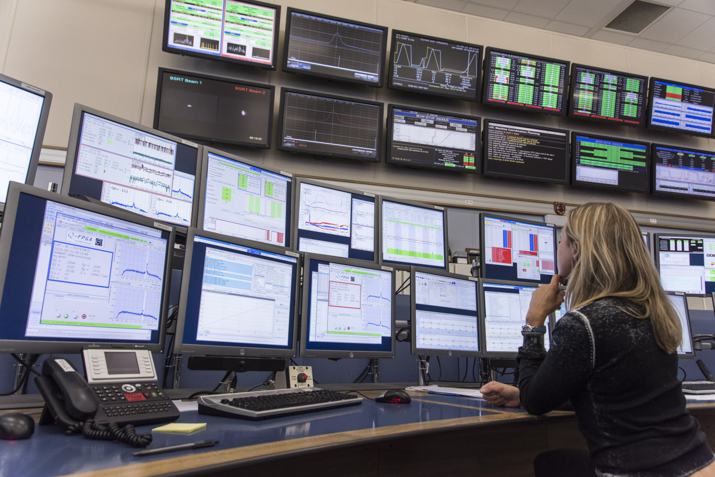

Електрическо захранване за магнити
Електромагнитите се захранват с ток
Силовата част на преобразувателя на мощност е източник на напрежение
Принцип на действие: измерване на изходния ток, затваряне на верига с отрицателна обратна връзка за регулиране на тока
Прецизността на изходния ток зависи директно от измерването
входна мощност
(загуби)
изходна мощност
400 kV → 18 kV / 400 V
товар

Slide 11
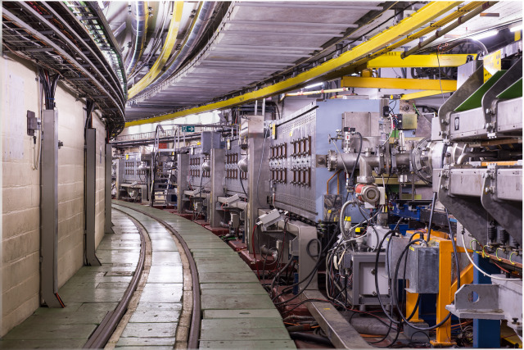
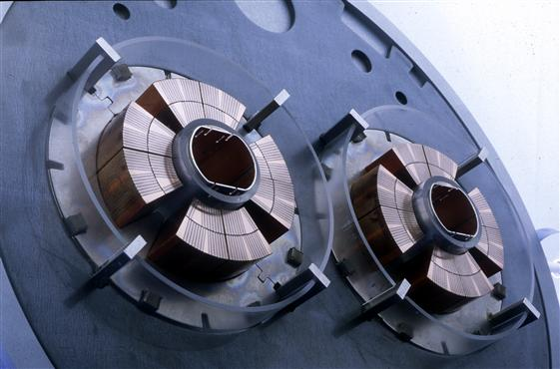

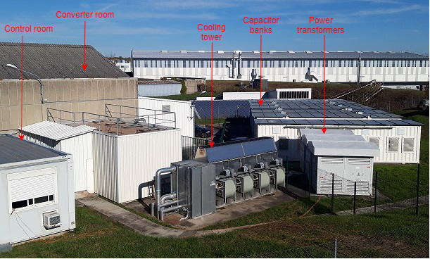
Преобразуватели на мощност за магнити
Нормално проводими магнити в ускорители с бърз машинен цикъл
високо напрежение + висок ток
Пример: PS (1959 г., обиколка 628 m)
Свръхпроводими магнити в ускорители с бавен машинен цикъл
ниско напрежение + висок ток
Пример: Главни квадруполи в LHC
Верига от 101 магнита с
комбинирана функция
L = 0.9 H
R = 0.35 Ω
Машинен цикъл: 1.2 s
Верига от 24 магнита с двойна апертура
L = 0.26 H
R ≈ 1 mΩ
Номинален ток 11850 А
Време на нарастване ≈ 30 мин.
Преобразувател POPS
6000 A, 10000 V
→ 60 MW (peak)
4 MW (средна мощност)
→кратковременно съхранение на ел. енергия в кондензаторни банки
Пробразувател RPHE
13000 A, 18 V
265 kW (peak)
загуби ≈ 30 kW

Slide 12
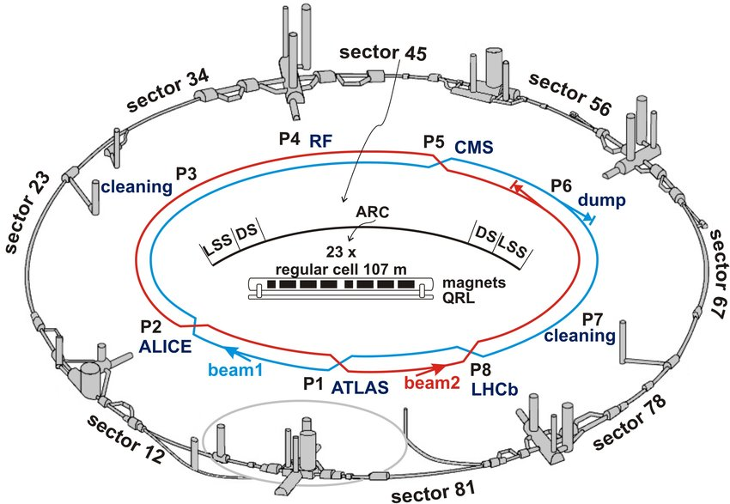
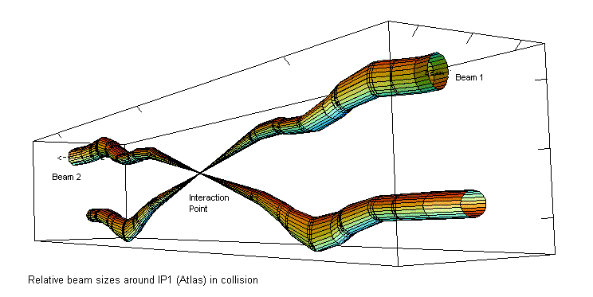
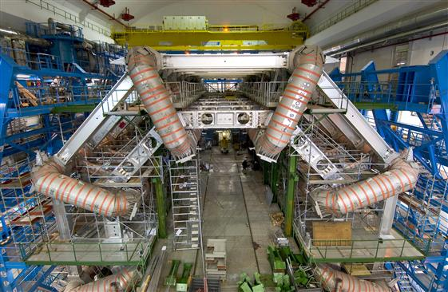
Захранване за магнитните модули в LHC
Около 9300 магнита – диполи (1232), квадруполи (858), коректори (>6000) ...
Предимно свръхпроводими (само около 100 нормално проводими)
Обхват на токовете – от 60 А (коректори) до 20500 A (тороид в ATLAS)
Главните диполи и квадруполи (QF/QD) са разделени на 8 сектора → 24 вериги с високопрецизни захранващи системи с номинален ток 13000 А
Inner Triplets – фокусиране на лъчите в точката на взаимодействие – система от 4 квадрупола с три преобразувателя на мощност с вложени вериги – общо 8 системи
Специални магнити за експериментите – соленоиди, тороиди, диполи...

Slide 13
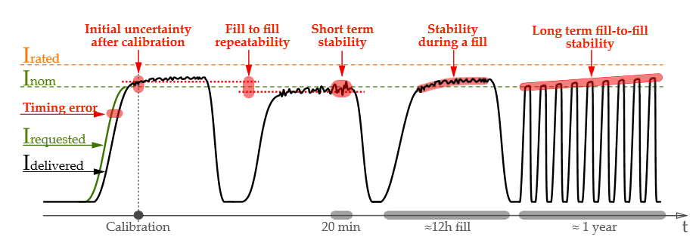
Изисквания за прецизност и точност в LHC
Стабилно токозахранване → стабилно магнитно поле
→ качествено фино управление на параметрите на лъчите
Особено високи изисквания за:
  Главните диполи: съчетаване на 8-те сектора
  Главните квадруполи: съчетаване на 8-те сектора + стабилност на Q_{X} и Q_{Y} (betatron tune)
  Inner triplets: стабилност на точката на фокусиране и броя взаимодействия за единица време
Диференцирани изисквания за стабилност на номиналния ток:
  Шум (0.1 – 500 Hz)
  Кратковременна стабилност
  В рамките на един машинен цикъл
  Повтaряемост
  Дълговременна стабилност – 1 година
  Температурна зависимост при ±1° C
  (в термо-стабилизирана среда)

Slide 14

Изисквания в LHC и HL-LHC
изотермални условия
Температурен коефициент,
температурен толеранс
Нов клас на точност за преобразуватели
с номинален ток 18000 А и 14000 А в HL-LHC
Числени стойности в ppm (part per million – част от милион) = 10⁻⁶
1 ppm = 1% от 1% от 1% = 1 ‰ от ‰ = 0.0001 %
1 ppm от 18000 А = 0.018 А (18 mA); 1 ppm от 10 V = 10 µV
1 ppm от 100 km = 10 cm
Изискванията се отнасят към номиналния изходен ток, но практически точността му се определя изцяло от веригата за високопрецизно измерване (DCCT + АЦП)

Slide 15


Постояннотокови измерителни трансформатори (Direct-Current Current Transformers - DCCT)
Принцип на действие: магнитен модулатор + детектор на нулев магнитен поток + източник на компенсиращ ток + токов измерителен трансформатор
Преобразуване на висок ток (10 A – 30 kA) във вторичен нисък ток (0.1 A – 10 A) чрез точно съотношение на намотки
Вторичният ток се преобразува в напрежение чрез прецизен резистор
Колаборация на ЦЕРН с индустриални партньори
Пример:
LHC, DCCT за клас на точност 1
  Първичен ток: 13000 А
  Съотношение на намотки: 1:2600
  Вторичен ток: 5 А
  Товарен резистор: 0.2 Ω
  Калибрационна намотка: 1:2600 (5 А)
  Стабилност на измерването: <1.5 ppm (12 ч.)
Магнитна глава
Шаси с електроника

Slide 16
Аналого-цифрови преобразуватели
Съвременните системи за измерване разчитат на комплексни цифрови блокове за управление, обработка/съхранение/предаване на сигнали, потребителски и машинни интерфейси
Преобразуването на аналогови в цифрови сигнали се извършва от цифровизиращи системи. Централно място в тях заемат аналого-цифрови преобразуватели (АЦП)
АЦП извършват две основни операции: квантуване (амплитуда) и дискретизация (време).
  броят на квантуваните нива определя
  резолюцията (брой битове)
  времето между дискретните отчети определя
  максималната честотна лента на сигнала
Преобразуването винаги е спрямо фиксирано
опорно напрежение (еталон за напрежение)
Съществува огромно разнообразие от АЦП,
оптимизирани за различни приложения
Много малка част са подходящи за високопрецизно
измерване на постоянно напрежение

Slide 17




Високопрецизни АЦП, разработени в ЦЕРН
Специфичните метрологични изисквания в системите за измерване на ток за магинити в LHC се покриват само от най-прецизните уреди на пазара
Първите специализирани високопрецизни цифровизиращи системи са разработени специално за LHC в периода 1996-2006 г. Около 60 са инсталирани през 2006-2007 г.
Нови изисквания за HL-LHC → разработка на нови системи с повишени критерии.
2017 – начало, 2019 – първи прототипи,
2020-2022 – тестове, корекции,
2022-2024 – серийно производство
Около 100 ще бъдат инсталирани до 2029 г.
6 системи вече са в ескплоатация в SPS от началото на 2024 г.

Slide 18




Цифрово управление
Всички вериги за регулиране на ток за магнити в ЦЕРН са реализирани цифрово
Всички параметри се съхраняват в база данни; физическите устройства са напълно заменяеми
Сигналите от измерванията са достъпни в реално време
команда
контрол
Анализ, диагностика
измерване

Slide 19


Системно ниво – предизвикателства и решения
два измерителни
канала
DCCT A/B
Надеждност
  Голям брой системи (>5000 в целия комплекс)
  Нормална експлоатация: 24/7, 20-30 години
  Високонадеждни вериги за защита и интерфейси с други системи
  Електромагнитна съвместимост (излъчване / уязвимост)
Поддръжка
  Модулни системи – допълнителни и резервни силови модули
  Измерителни системи – UPS, винаги два канала, „горещи“ резерви
  Диагностика в реално време и post-mortem
  Планирани и непланирани интервенции
Експлоатация в радиационна среда
    Зависимост от местоположението
    Радиационно-устойчиви електронни елементи –единично събитие (S.E.E.)
    или обща доза йонизираща радиация (T.I.D.)
    Специална инфраструктура за тестване на електронни елементи и системи
N+1
силови
модули

Slide 20
  Благодаря Ви за вниманието!

